Slide 1
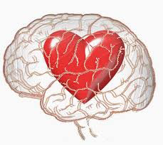
29. Jahrestagung der Gesellschaft für Neuropsychologie
18.-20.09.2014 Oldenburg
Mnestische Störungen am VAD-System –
Case Report
Y. Brocks, D. Grisse, J. Cantow,
R. Roefe, M. Morshuis, J. Gummert,
K. Tigges-Limmer
Notes:
Herzlichen Dank, ich freue mich als klinische Neuropsychologin zu Ihnen heute sprechen zu dürfen

Slide 2
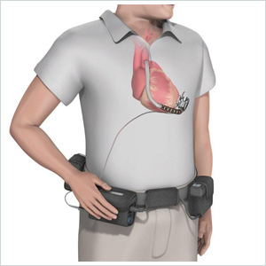
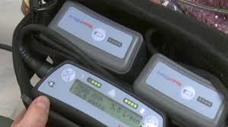
Einleitung
Postanoxische Enzephalopathie häufig Folge eines Kreislaufstillstandes
außerhalb des Krankenhauses zu 82% auf eine kardiale Genese zurückzuführen ¹
Neuropsychologische Störungen
mnestische Defizite
instabile Fixation
Ataxie
exekutive Störungen
27,6% der Schlaganfälle als Ätiologie kardiale Embolien²
Prävalenz cerebraler Ereignisse on Device 1,9% - 57% ³⁻⁹
HDZ NRW:
Seit 2009: 100-120 MCS jährlich
01-09/2014 74 MCS
Ongoing 09/2014 187 MCS
1. Pell JP, Sirel JM, Marsden AK et al. Heart 2003;89:839-42.
2. Nolte et al. Nervenarezt, 76, 1231-1238.2005
3. Deng MC, et al. The Journal of heart and lung transplantation. 2005; 24(9): 1182-7.
4. Kalya AV, et al. The Journal of heart and lung transplantation . 2005; 24(11): 1973-5.
5. Liden H, et al. Transplantation proceedings. 2005; 37(8): 3321-2.
6. Pae WE, et al. The Journal of heart and lung transplantation . 2007; 26(1): 1-8.
7 Weitkemper HH, Eet al. J Extra Corpor Technol. 2004; 36(2): 169-73.
8. Topkara VK, et al. J Thorac Cardiovasc Surg. 2005; 130(3): 881-2.
9. Lazar RM, et al. Circulation. 2004; 109(20): 2423-7.
Notes:
In den westlichen Industrienationen out of hospital ist eine Hypoxische Hirnschädigung zu 82% auf eine kardiale Genese zurückzuführen
Durch die extreme Sensibilität spezifischer Zellen für den O2 Mangel, Bei z.B. Bilaterale Läsionen der Ca1 Region des Hippocampus, des Occipitalpols oder der Kleinhirns
Mnestische Störungen können natürlich auch nach cerebralen Blutungen und Ischämien, insbesondere bei ACA, und posterior und subkortikalen Läsionen
So sind 26,6% der Schlaganfälle kardiale Embolien, Herzinsuffizienz, Kammerflimmern und Markumarisierung
Mnestische Defizite stellen im präoperativen Entscheidungsprozess, für oder gegen ein VAD, schafft die Patientin das?, sowie im postoperativen Alltag nach VAD Implantation eine große Herausforderung dar
Zusätzlich können treten peri oder postoperative cerebrale Ereignisse on device je nach Typ des Deices und Komplikation zwischen 1.9 und 57
Im HDZ NRW in den ersten 3 quartalen 96 MCS implantiert worden, davon 3 TAH, und zurzeit ongoing 158 VADs, BVADs und 4 TAHs implantiert, Zahlen von VADs Anstieg als Brücke zur
Anhand dieses Case reports möchten wir eine erste Darstellung eines bei uns durchgeführten Behandlungsprozesses darstellen

Slide 3
Case Report
Patientin (47J.), DCM, biventrikulärer ICD
Hypox. Hirnschaden nach Reanimation 1994
Organisch amnestisches Syndrom (F04)
Sozialanamnese:
ledig, alleinerziehend, 1 Sohn (17 J.), gesetzliche Betreuerin (Mutter)
Abitur, Physiotherapeutin, Rentnerin seit 1994
→ ausreichende kognitive Leistungsfähigkeit für den selbständigen Umgang mit dem VAD-System?
Neuropsychologische Diagnostik:
Stimmung: depressiv ängstliche Anpassungsstörung (F43.2), V.a. Selbstwertproblematik
Aufmerksamkeit: sehr schwankende Leistungen
Mnestik: Störungen des langfristigen Abrufs (fig. und verb.), Altgedächtnis
Exekutive Störungen: Flüssigkeitsaufgaben schwer gestört
→ Konsolidierung angemessen
→ minimal selbständiger Abruf möglich nach 24h
Heart Ware LVAD 05/2013
Notes:
Seit 10/2011 im Langzeitprogramm, Aufnahme 04/2013 bei Dekompensation
ICD seit 1995
Diagnostik:
Pat war motiviert, keine Anzeichen von Simulation oder aggravation
Gestört waren folgende Bereiche:
Gefühle von Überforderung und Unsicherheit resulierten in einer Anpassungsstörungen - verließ seit 2 Jahren die Wohnung nur in Begleitung, Haushälterin kocht und wäscht
Aufmerksamkeit schwankend (bei durchaus guten Leistungen in anspruchsvollen Aufgaben zur Geteilten Aufmerksamkeit)
Gedächtnis: Kurzfristiges Merken, Arbeitsgedächtnis und Lernen waren durchschnittlich, der eigeneständiger Abruf nach verzögerung von 30 min. verbal, also Wörtern oder Texten, und figural defizitär aber weniges möglich, das Wiedererkannen von Wörter war hingegen in Ordnung, sodass von einer guten Konsolidierung ausgegangen werden kann – im 24 h selsbtändigen Abruf waren minimale Erinnerungen möglich
Das epiusodische Altgedächtnis gilt als gestört (Erlebnisse der jugend etc.), emantisch waren keine Einschränkungen beobachtbar (Was ist Hauptstadt von Frankreich)
Exekutive Störungen zeigte sich in der flüssigkeit und der Flexibilität in diesem Bereich, Kategorisierungsfähigkeit, Planung und Problemlösen waren auf niedrigem Niveau unauffällig
Gesunde Leistungen waren beobachtbar in räumlich Konstruktiven Leistungen , die im Umgang mit der Pumpe auch wichtig sind (Stecken der Akkus und Stecker)
Fazit:
Auch Planung und Problemlösen sind für akute Situationen am VAD wichtig , und sprachen für dioe Implantation

Slide 4
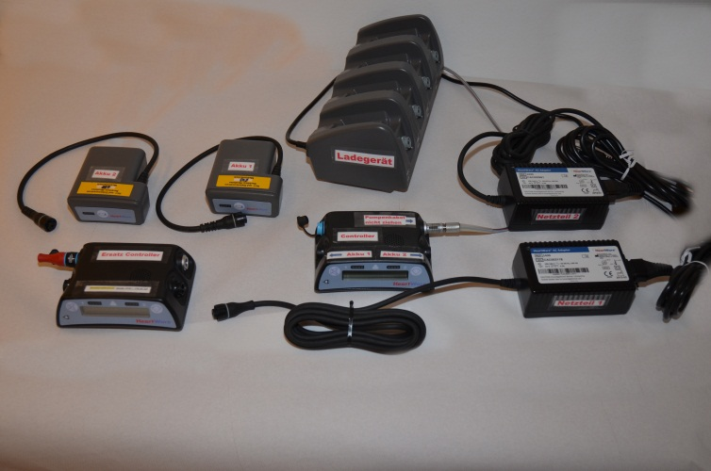
Therapie
Reduktion der Information:
Beschriftung des VAD-Systems
Foto-Anleitung für Controllertausch
Checklisten
Externe Hilfen: Führen eines VAD-spezifischen Gedächtnistagebuchs
Kompensationstraining: Technik des verteilten Übens „spaced retrieval“ durch fehlerfreies Lernen „errorless learning“ in der Schulung
Strategietraining: PQRST-Methode bei INR-Messung
Psychotherapie (VT)
Entlassung 06/2013:
Pat. lebt weiterhin allein mit Sohn
geht allein Spazieren, Einkaufen und zum Arzt
nimmt Hobbies und Therapien wieder wahr
Controllertausch pos.
Notes:
Nutzung der vorhandenen
Wir haben uns bei der Patientin daher für das Führen eines Gedächtnistagebuchs, da hier die Entwicklung einer biographie und die Selbständigkeit der Patientin durch Nutzen vorhandener Ressourcen gleichzeitg gestärkt werden, an PC, Handy, Smartphones etc. war die Patientin leider bis 94 nicht gewöhnt (ängstlich, ablehned) - sonst bessere Wahl, Erlernen des regelmäßigen Eintrags immer große Hürde!!!!, Dafür das ganze Team notwendig
Generell gilt bei schweren Gedächtnisstörung zum Erlernen von domänenspezifischen Wissen“vanishing Cues“, spaced retrieval, errorless learning als Methoden der Wahl, auch das Notieren der persönlichen Biographie ist als wirksam beschrieben,
Spaced retrieval bedeutet, dass die immer größer werdenden Abständen wiederholt wird, wobei das Intervall erst vergrößert wird, wenn die Info korrekt wiedergegeben wurde, es wird immer nur ein Trainingsabschnitt gelernt, Vermeidung von Fehlern!!! (lieber „weiß nicht „sagen lassen, da implizites ged. Intakt und dies falsche Infos nicht als solche markieren kann, viele sehr kurze aber tägliche Termine statt einer großen Schulung
Texte erfassen längerer Texte wie Anleitung INR-Gerät: P=Preview, Q=Question, R=Read, S=Self recitation, T=test
Externe hilfen, Kompensations- und Strategietreining sind mit mehreren randomiosierten Klasse 1 Studien belegt
Reduzieren der Information:
Notfallnummern auf den Geräten und der Tasche angebracht
checklisten an Haustür, neben VAD Gerät, am Bett, INR Gerät
Als Therapie wurden ein Gedächtnistagebuch und Checklisten implementiert, die Nutzung von residualen Funktionen gefördert (Technik des verteilten Übens, die PQRST- Methode). Die Schulung der VAD-Koordinatoren wurde störungsspezifisch angepasst. Gefühle von Überforderung und Unsicherheit resultierten in einer depressiv-ängstlichen Anpassungsstörung und wurden begleitend psychotherapeutisch behandelt.
6 wochen postoperative Behandlung
3 kurze psych. Telefonkontakte, Ambulanzuntersuchungstermine,

Slide 5
Diskussion
Kognitive wie affektive Belastungen der Patientin spiegeln Erfahrungen mit dieser wachsenden Patientengruppe wider
Ausführliche präoperative neuropsychologische Diagnostik notwendig – CAVE: Demenz
Evidenzbasierte störungsspezifische neuropsychologische Therapie an VAD anpassen
Für schnelleren und effizienteren Behandlungserfolg Interventionen in das Behandlungsteam (VAD-Koordinatoren, INR-Schulung) integrieren
Die Familie als Co-Therapeuten, Schulung der Familie
Ziel: Stärkung der wahrgenommenen Kontrolle am VAD, die als Indikator für Lebensqualität am VAD steht
Prospektive Studien werden benötigt
Notes:
Es gibt doch REHAS: sie entlassen die Pat. Ohne wissen vom system in eine reha ebensfalls ohne wissen , wenn sie eine reha finden, die die Patienten nimmt,
Kognitive wie affektive Belastungen der Patientin spiegeln die Erfahrungen mit dieser Patientengruppe wider. Therapien müssen störungsspezifisch evidenzbasiert angepasst werden, um die Selbständigkeit und psychische Stabilität der Patienten zu unterstützen.
Diskussion: Kognitive wie affektive Belastungen der Patientin spiegeln die Erfahrungen mit dieser Patientengruppe wider. Therapien müssen störungsspezifisch evidenzbasiert angepasst werden, um die Selbständigkeit und psychische Stabilität der Patienten zu unterstützen.
Cognitive functions like attention, memory, spatial perception, executive functions and language are fundamental for supporting normality, self-assurance and emotional stability. Therefore the perceived control, which is the indicator for quality of life in patients with MCS, is strengthened by the neuropsychological diagnostics and therapy. Important information is supplied for adaptation of the education program for handling of TAH or INR-measurement as well. Consequently patients with neurological deficits with MCS should always have a neuropsychological treatment.

Slide 6
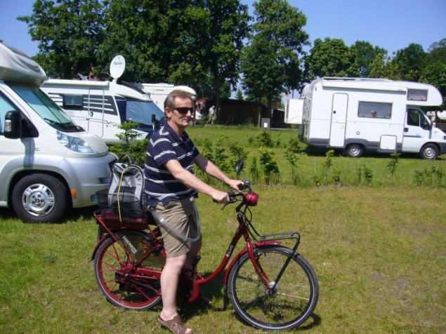
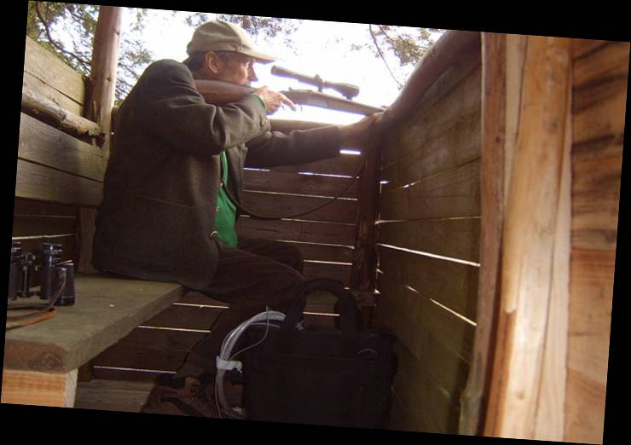
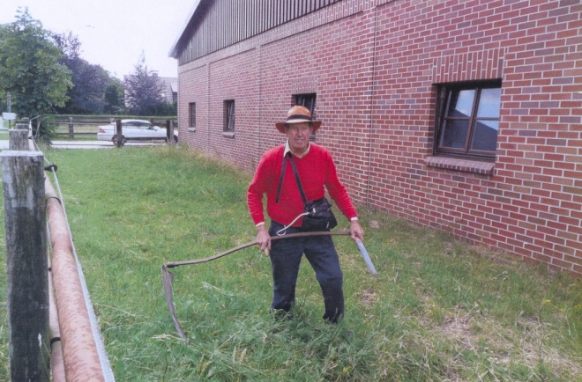
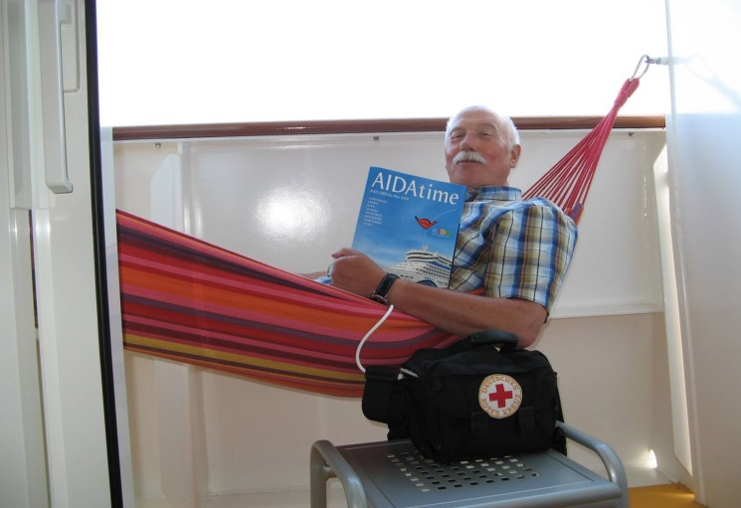
Herzlichen Dank für Ihre Aufmerksamkeit!
Herz- und Diabeteszentrum NRW, Bad Oeynhausen | www.hdz-nrw.de

Slide 7
Zusatzinformationen

Slide 8
Gedächtnistagebuch
Klassische Gedächtnistagebücher werden ergänzt durch:
Selbstkontrollen
Tabletteneinnahmen bei Frühstück, Mittagessen, Abendbrot
Bei Trinkmengenvorgaben: Menge in Liter notieren
POST-Tx ergänzen:
Tabletten stellen für folgenden Tag
Hinweise zu individuellen Immunsuppressiva
Notes:
Selbstkotrollen wie Gewicht, Temperatur,
Sandimmun – Vorsicht: mit Umverpackung in die Tablettenbox legen
Flüssiges Sandimmun in einem Glas mit Kakao oder Orangensaft mischen (keine Plastikbecher)
Dauercortison: alle drei Tage um 2,5 mg reduzieren bis Erhaltungsdosis erreicht ist

Slide 9
Mechanical Circulatory Support Implantations from 2000 to September 2013

Slide 10
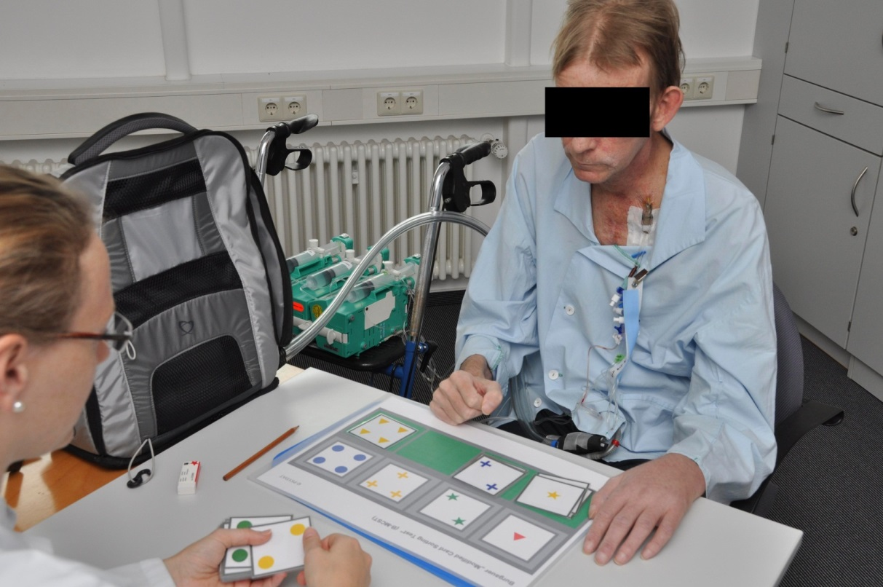
 | PR
TMT A | 10-25
TMT B | 50
VW
RW
VLMT-Supraspanne Lernen Kurz. Abruf Lang. Abruf Wieder.
BBT- Log. Gedächtnis Unmittelbar 30 min 24h
Sem. Altgedächtnis
Fig. Mnestik
Räumlich-konstruktion
Exekutivfunktion (BET)
BDI

Slide 11
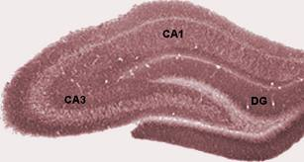
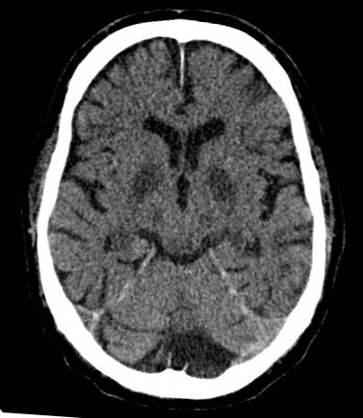
Einleitung
Postanoxische Enzephalopathie häufig Folge eines Kreislaufstillstandes
außerhalb des Krankenhauses zu 82% auf eine kardiale Genese zurückzuführen ¹
Neuropsychologische Störungen
mnestische Defizite
instabile Fixation
Ataxie
exekutive Störungen
27,6% der Schlaganfälle als Ätiologie kardiale Embolien²
Prävalenz cerebraler Ereignisse on Device 1,9% - 57% ³⁻⁹
HDZ NRW:
01-09/2013 96 MCS
Ongoing 09/2013 158 MCS
1. Pell JP, Sirel JM, Marsden AK et al. Heart 2003;89:839-42.
2. Nolte et al. Nervenarezt, 76, 1231-1238.2005
3. Deng MC, et al. The Journal of heart and lung transplantation. 2005; 24(9): 1182-7.
4. Kalya AV, et al. The Journal of heart and lung transplantation . 2005; 24(11): 1973-5.
5. Liden H, et al. Transplantation proceedings. 2005; 37(8): 3321-2.
6. Pae WE, et al. The Journal of heart and lung transplantation . 2007; 26(1): 1-8.
7 Weitkemper HH, Eet al. J Extra Corpor Technol. 2004; 36(2): 169-73.
8. Topkara VK, et al. J Thorac Cardiovasc Surg. 2005; 130(3): 881-2.
9. Lazar RM, et al. Circulation. 2004; 109(20): 2423-7.
Notes:
In den westlichen Industrienationen out of hospital ist eine Hypoxische Hirnschädigung zu 82% auf eine kardiale Genese zurückzuführen
Durch die extreme Sensibilität spezifischer Zellen für den O2 Mangel, Bei z.B. Bilaterale Läsionen der Ca1 Region des Hippocampus, des Occipitalpols oder der Kleinhirns
Mnestische Störungen können natürlich auch nach cerebralen Blutungen und Ischämien, insbesondere bei ACA, und posterior und subkortikalen Läsionen
So sind 26,6% der Schlaganfälle kardiale Embolien, Herzinsuffizienz, Kammerflimmern und Markumarisierung
Mnestische Defizite stellen im präoperativen Entscheidungsprozess, für oder gegen ein VAD, schafft die Patientin das?, sowie im postoperativen Alltag nach VAD Implantation eine große Herausforderung dar
Zusätzlich können treten peri oder postoperative cerebrale Ereignisse on device je nach Typ des Deices und Komplikation zwischen 1.9 und 57
Im HDZ NRW in den ersten 3 quartalen 96 MCS implantiert worden, davon 3 TAH, und zurzeit ongoing 158 VADs, BVADs und 4 TAHs implantiert, Zahlen von VADs Anstieg als Brücke zur
Anhand dieses Case reports möchten wir eine erste Darstellung eines bei uns durchgeführten Behandlungsprozesses darstellen

Slide 12
Sprechtext

Slide 13
1
In den westlichen Industrienationen ist außerhalb des Krankenhauses ein Kreislaufstillstand zu 82% auf eine kardiale Genese zurückzuführen, Jeder Dritte der eine Reanimation überlebenden Patienten erleidet schwerste neurologische Folgeschäden bis hin zu persistierenden Komazuständen mit Übergang in ein nicht reversibles apallisches Syndrom [8].
Durch die extreme Sensibilität spezifischer Zellen für den O2 Mangel, Bei z.B. Bilaterale Läsionen der Ca1 Region des Hippocampus, des Occipitalpols oder des Kleinhirns entstehen insbesondere mnestische Defizite, instabile Fixation, Ataxie, exekutive Störungen, treten neuropsych. Störungen selbst bei leichteren Verläufen auf
Mnestische Störungen können natürlich auch nach cerebralen Blutungen und Ischämien, insbesondere der ACA, ACP und subkortikalen Läsionen auftreten
Generell sind 26,6% der Schlaganfälle kardiale Embolien
Bei MCS Pateinten treten peri oder postoperative cerebrale Ereignisse on device je nach Typ des Devices und der Komplikation zwischen 1.9 und 57% auf
im präoperativen Entscheidungsprozess, für oder gegen ein VAD, sowie im postoperativen Alltag nach VAD Implantation stellen mnestische Defizite eine große Herausforderung für das gesamte medizinische Team dar – ethische Frage: bedeutet es für die Patientin eine Ent- oder Belastung?
Im HDZ NRW in den ersten 3 Quartalen 74 MCS implantiert worden, und zurzeit ongoing 187 VADs, BVADs und 2TAHs
Anhand dieses Case reports möchten wir eine erste Darstellung eines bei uns durchgeführten spezifisch an Gedächtnisstörungen angepassten Behandlungsprozesses darstellen
(8) Reid Graves J, Herlitz J, Bang A et al Survivors of out of hospital cardiac arrest: Their prognosis, longevity and functional status. Resuscitation 1997; 35: 117-121

Slide 14
2
Ich präsentiere Ihnen heute eine 47jährige Patientin, mit DCM und ICD (1995), die seit 10/2011 in unserem ambulanten Herzinsuffizienz-Langzeitprogramm angebunden war, Aufnahme 04/2013 bei Dekompensation
Diagnostik: Pat war motiviert gab Überforderung an bei leichten Schwächen , keine Anzeichen von Simulation oder Aggravation
Gefühle von Überforderung und Unsicherheit resultierten in einer Anpassungsstörungen - verließ seit 2 Jahren die Wohnung nur in Begleitung, Haushälterin kocht und wäscht
Aufmerksamkeit schwankend (bei durchaus sehr guten Leistungen in anspruchsvollen Aufgaben zur Geteilten Aufmerksamkeit)
Gedächtnis: Kurzfristiges Merken, Arbeitsgedächtnis und Lernen waren durchschnittlich, der eigeneständiger Abruf nach Verzögerung von 30 min. verbal, also von Wörtern oder Texten, und figural defizitär aber gering möglich, das Wiedererkennen von Wörter war hingegen in Ordnung, sodass von einer guten Konsolidierung ausgegangen werden kann – im 24 h selbständigen Abruf waren weit unterdurchschnittliche aber minimale Erinnerungen möglich
Das episodische Altgedächtnis gilt als gestört, semantisch waren keine Einschränkungen beobachtbar
Exekutive Störungen zeigte sich in der Flüssigkeit und der Flexibilität in diesem Bereich, Kategorisierungsfähigkeit, Planung und Problemlösen waren auf niedrigem Niveau unauffällig
Gesunde Leistungen waren beobachtbar in räumlich Konstruktiven Leistungen , die im Umgang mit der Pumpe ebenfalls wichtig sind (Stecken der Akkus und Stecker)
Fazit: Auch Planung und Problemlösen sind für akute Situationen am VAD wichtig und sprachen für die Implantation

Slide 15
3
Ziel ist die Nutzung der residualen Funktionen und damit die maximale Selbständigkeit zu erreichen
Generell sind für schweren Gedächtnisstörung Externe Hilfen, Kompensations- und Strategietraining mit mehreren belegt
standardisierte evaluierte Interventionen und Techniken (randomisierten Klasse 1 Studien) müssen an die domänenspezifische Inhalte des Lebens mit VAD angepasst werden
Reduzieren der Information: Notfallnummern auf den Geräten und der Tasche angebracht, Checklisten an Haustür und neben VAD Gerät, am Bett, für INR Gerät
Führen eines Gedächtnistagebuchs, da hier die maximale Selbständigkeit und Selbstvertrauen möglich ist und gleichzeitig die Biographiearbeit gestützt wird
Erlernen des regelmäßigen Eintrags immer große Hürde!!!!, dafür das ganze Team notwendig, Psychologe Teil des Teams!
die Schulung der VAD-Koordinatoren wurde durch Kompensationsstrategien störungsspezifisch angepasst
Spaced retrieval bedeutet, dass die Infos zunächst täglich, dann in immer größer werdenden Abständen wiederholt wurde, wobei das Intervall erst vergrößert wurde, wenn die Info korrekt wiedergegeben wurde, es wird immer nur ein Trainingsabschnitt gelernt(z.B. erster Schritt Umstecken von Strom auf Akku), errorless learning also die Vermeidung von Fehlern!!! Ist besonders hilfreich (lieber „weiß nicht „sagen lassen,), da implizites Ged. Häufig Intakt und die falsche Infos nicht als solche markieren kann,
Strategietraining zum selbständigen Erarbeiten von Informationen: Erfassen längerer Texte wie Anleitung INR-Gerät: P=Preview, Q=Question, R=Read, S=Self recitation, T=test
Gefühle von Überforderung und Unsicherheit resultierten in einer depressiv-ängstlichen Anpassungsstörung und wurden begleitend verhaltenstherapeutisch behandelt.
6 Wochen postoperative Behandlung
Normale 3 kurze psych. Telefonkontakte, Ambulanzuntersuchungstermine
Wir haben die Hypothese, dass die neuropsych. Therapie die Entwicklung von Normalität, Selbstsicherheit und Emotionaler Stabilität fördert, die die Bais der wahrgenommemne Kontrolle am VAD bilden

